Slide 1

Язык программирования С++
Классы, конструкторы и деструкторы.
Преподаватели:
Пысин Максим Дмитриевич, ассистент кафедры ИКТ
Краснов Дмитрий Олегович, аспирант кафедры ИКТ
Лобанов Алексей Владимирович, аспирант кафедры ИКТ
Крашенинников Роман Сергеевич, аспирант кафедры ИКТ

Slide 2

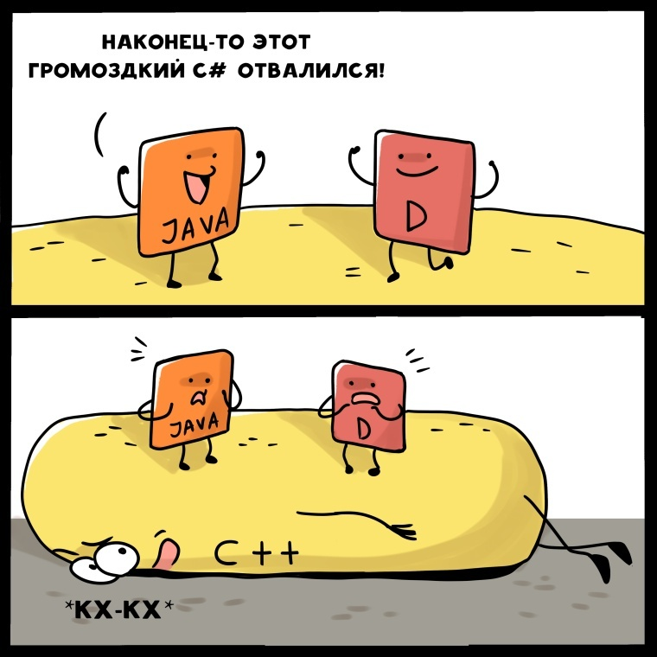

Slide 3

ООП
Объектно-ориентированное программирование (ООП) — методология программирования, основанная на представлении программы в виде совокупности объектов, каждый из которых является экземпляром определённого класса, а классы образуют иерархию наследования.
Идеологически ООП — подход к программированию как к моделированию информационных объектов, решающий на новом уровне основную задачу структурного программирования: структурирование информации с точки зрения управляемости, что существенно улучшает управляемость самим процессом моделирования, что, в свою очередь, особенно важно при реализации крупных проектов.
Объектно-ориентированное программирование рассматривает данные не само по себе, а в связке с операциями с этими данными, в этой парадигме структуры представляют собой наборы данных и функций по работе с этими данными.

Slide 4

Абстрагирование
Абстрагирование — это метод познания, мысленное выделение, вычленение некоторых элементов конкретного множества и отвлечение их от прочих элементов данного множества. Это один из основных процессов умственной деятельности человека, опирающийся на знаковое опосредствование и позволяющий превратить в объект рассмотрения разные свойства предметов.
Результат абстрагирования — абстрактные понятия, например: цвет, кривизна, красота и т. д.

Slide 5

Преимущества ООП
- ООП код легче понимать и проектировать, так как программист оперирует терминами предметной области, что позволяет разговаривать с заказчиком на одном языке и позволяет лучше предусмотреть все варианты действий с данными.
- Программисту не приходится решать множество технических вопросов хранения и локализации данных одного абстрактного понятия, разграничения и локализации функций работы с ними, что позволяет не учитывать эту специфику во время проектирования и ускорить программирование.
- ООП код легче поддерживать чем процедурный, так как локализация всех функций и данных позволяет лучше в нем ориентироваться
- Высокая степень повторного использования кода из-за выделения множества абстрактных понятий, которые могут быть не жестко привязаны к текущему проекту, что позволит использовать их в других проектах.

Slide 6

Критика ООП

Slide 7
Критика ООП
Критика рекламы ООП
Критикуется явно высказываемое или подразумеваемое в работах некоторых пропагандистов ООП, а также в рекламных материалах «объектно-ориентированных» средств разработки представление об объектном программировании как о некоем всемогущем подходе, который магическим образом устраняет сложность программирования.
Оспаривание эффективности разработки методами ООП
Критики оспаривают тезис о том, что разработка объектно-ориентированных программ требует меньше ресурсов или приводит к созданию более качественного ПО. Проводится сравнение затрат на разработку разными методами, на основании которого делается вывод об отсутствии у ООП преимуществ в данном направлении.
Производительность объектно-ориентированных программ
Указывается на то, что целый ряд «врождённых особенностей» ООП-технологии делает построенные на её основе программы технически менее эффективными, по сравнению с аналогичными необъектными программами. Не отрицая действительно имеющихся дополнительных накладных расходов на организацию работы ООП-программ (см. раздел «Производительность» выше), нужно, однако, отметить, что значение снижения производительности часто преувеличивается критиками.
Критика отдельных технологических решений в ООП-языках и библиотеках
Эта критика многочисленна, но затрагивает она не ООП как таковое, а приемлемость и применимость в конкретных случаях тех или иных реализаций её механизмов. Одним из излюбленных объектов критики является язык C++, входящий в число наиболее распространённых промышленных ООП-языков.

Slide 8
Класс С++
Класс С++ это специализированная языковая конструкция которая похожа на структуры и как и структура имеет набор внутренних полей, которые хранят информацию этой структуры, но помимо них имеет так же набор функций которые ассоциируются только с этой структурой и называемых методами.
Класс имеет следующую сигнатуру:
class <Наименование класса> {
public:
<тип поля> <название поля>;
<тип поля> <название поля> = <значение по умолчанию>;
<тип возвращаемого значения> <название метода> (<параметры метода>){
// блок кода
}
};
Методы являются обычными функциями но объявления этих функций находятся внутри блока кода принадлежащего классу.

Slide 9
Конструктор
Конструктор - это специальный метод, который вызывается автоматически при выполнении инструкции объявления переменной. При этом память под переменную уже выделена заранее, т.к. память под все локальные переменные выделяется на стеке программы в момент вызова функции. Конструкторы обычно используются для инициализации переменных-членов класса значениями, которые предоставлены по умолчанию/пользователем, или для выполнения любых шагов настройки, необходимых для используемого класса (например, открыть определённый файл или базу данных).
В отличие от обычных методов, конструкторы имеют определённые правила по поводу их имён:
Конструкторы всегда должны иметь то же имя, что и класс (учитываются верхний и нижний регистры).
Конструкторы не имеют типа возврата (даже void-а).
class <наименование класса> {
public:
<наименование класса> (<параметры конструктора>){
// блок кода
}
};

Slide 10
Пример
class Point{
public:
int x = 0;
int y = 0;
void printPoint(){
cout << "(" << x << ", " << y << ")" << endl;
}
int getX() {
return this->x;
};
int getY(){
return this->y;
}
Point(int x, int y){
this->x = x;
this->y = y;
}
};
int main(){
Point p(12, 10);
p.printPoint(); // (12, 10)
cout << "(" << p.getX() << ", " << p.getY() << ")" << endl; // (12, 10)
cout << "(" << p.x << ", " << p.y << ")" << endl; // (12, 10)
return 0;
}

Slide 11
Конструктор по умолчанию
Конструктор, который не имеет параметров (или содержит параметры, которые все имеют значения по умолчанию), называется конструктором по умолчанию. Он вызывается, если пользователем не указаны значения для инициализации
class <Наименование класса> {
public:
<тип поля> <наименование поля>;
<наименование класса> (){
// Код конструктора
}
};
Запомните: конструктор по умолчанию вызовет конструкторы всех полей данных. Если эти поля - объекты, для них будут вызваны конструкторы по умолчанию. Если это -
указатели на объекты, то указатели будут проинициализированы значением 0, сами же объекты созданы не будут (!), память выделена не будет.
Если ваш класс не имеет конструкторов, то язык C++ автоматически сгенерирует для вашего класса открытый конструктор по умолчанию. Его иногда называют неявным конструктором (или «неявно сгенерированным конструктором»).

Slide 12
Короткий конструктор присвоения
class <Наименование класса> {
public:
<тип поля> <наименование поля>;
<наименование класса> (<тип поля> <наименование аргумента>): <наименование поля>(<наименование аргумента>){}
};
Конструктор присвоения является синтаксическим сахаром и выполняет только простое присвоение значений передаваемых в конструктор ко внутренним полям класса.
Запомните: если среди полей класса есть хотя бы один указатель, почти всегда вам нужно писать свой конструктор (потому что инициализировать объекты лучше всегда в
конструкторе, а не в методах).

Slide 13
Конструктор копирования
Конструктор копирования — это особый тип конструктора, который используется для создания нового объекта через копирование существующего объекта. И, как в случае с конструктором по умолчанию, если вы не предоставите конструктор копирования для своих классов самостоятельно, то язык C++ создаст public-конструктор копирования автоматически. Поскольку компилятор мало знает о вашем классе, то по умолчанию созданный конструктор копирования будет использовать почленную инициализацию. Почленная инициализация означает, что каждый член объекта-копии инициализируется непосредственно из члена объекта-оригинала.
Конструктор копирования является синтаксическим сахаром.
Конструктор копирования по умолчанию создает «shadow copy» - теневую копию объекта, то есть не копирует память, выделенную с помощью new, new[], а только копирует указатель (поле-указатель указывает на ту же область памяти, что и у старого! При удалении старого объекта новый объект указатель на область памяти, которая может быть перезаписана. Отсюда странные «баги» – «гейзенбаги»)
Запомните: конструктор копирования возможно совмещать с обычным стилем.
class <Наименование класса> {
public:
<тип поля> <наименование поля>;
<наименование класса> (const <наименование класса>& <наименование аргумента>){
// код копирования
}
};

Slide 14
Конструктор копирования по умолчанию: пример
class Point{
public:
int x = 0;
int y = 0;
double* error;
void printPoint(){
cout << "(" << x << ", " << y << ")" << endl;
}
void printAddress(){
cout << this << endl;
}
Point(int x, int y){
this->x = x;
this->y = y;
this->error = new double {0.5};
}
};
int main(){
Point p(12, 10);
p.printPoint(); // (12, 10)
p.printAddress(); // 0x61fe18
cout << p.error << endl; // 0x794220
Point p2 = p;
p2.printPoint(); // (12, 10)
p2.printAddress(); // 0x61fe10
cout << p2.error << endl; // 0x794220
return 0;
}
Запомните: при передаче по значению создается копия переменной

Slide 15
Конструктор копирования: пример
class Point{
public:
int x = 0;
int y = 0;
double* error;
void printPoint(){
cout << "(" << x << ", " << y << ")" << endl;
}
void printAddress(){
cout << this << endl;
}
Point(int x, int y){
this->x = x;
this->y = y;
this->error = new double {0.5};
}
Point(const Point& point){
this->x = point.x;
this->y = point.y;
this->error = new double {*point.error};
}
};
int main(){
Point p(12, 10);
p.printPoint(); // (12, 10)
p.printAddress(); // 0x61fe10
cout << p.error << endl; // 0x6e4220
Point p2 = p;
p2.printPoint(); // (12, 10)
p2.printAddress(); // 0x61fe00
cout << p2.error << endl; // 0x6e4260
return 0;
}

Slide 16
Деструктор
Деструктор — это специальный тип метода класса, который выполняется при удалении объекта класса. В то время как конструкторы предназначены для инициализации класса, деструкторы предназначены для очистки памяти после него.
Когда объект автоматически выходит из области видимости или динамически выделенный объект явно удаляется с помощью ключевого слова delete, вызывается деструктор класса (если он существует) для выполнения необходимой очистки до того, как объект будет удален из памяти. Для простых классов (тех, которые только инициализируют значения обычных переменных-членов) деструктор не нужен, так как C++ автоматически выполнит очистку самостоятельно.
Так же, как и конструкторы, деструкторы имеют свои правила, которые касаются их имен:
деструктор должен иметь то же имя, что и класс, со знаком тильда (~) в самом начале;
деструктор не может принимать аргументы;
деструктор не имеет типа возврата.
Сигнатура деструктора выглядит следующим образом
~<наименование класса>(){
// код деструктора
}
Пример для класса Point:
~Point(){
delete this->error;
}

Slide 17
Указатель this
В каждом методе класса всегда существует указатель с названием this который всегда в обязательном порядке указывает на текущий объект класса у которого был вызван этот метод. Чаще всего этот указатель используется для того что бы обращаться к полям в случае если их названия совпадают с названиями локальных переменных.
При вызове obj.method(parm), компилятор фактически вызывает method (&obj, parm).
Внутри method(), указатель *this содержит адрес объекта obj.
К любым переменным-членам внутри method() добавляется префикс this->. Поэтому, когда мы говорим cls_field = parm, компилятор фактически выполняет this->cls_field = parm, который, в этом случае, обновляет obj.cls_field на parm.
Пример:
Point(int x, int y){
this->x = x;
this->y = y;
this->error = new double {0.5};
}
Указатель *this является скрытым параметром, который неявно добавляется к каждому методу класса. В большинстве случаев нам не нужно обращаться к нему напрямую, но при необходимости это можно сделать. Стоит отметить, что указатель *this является константным указателем — вы можете изменить значение исходного объекта, но вы не можете заставить указатель *this указывать на что-то другое.

Slide 18
Цепочки обработки
Иногда бывает полезно, чтобы метод класса возвращал объект, с которым работает, в виде возвращаемого значения. Основной смысл здесь — это позволить нескольким методам объединиться в «цепочку», работая при этом с одним объектом.
Организация работы с объектом в таком стиле должна быть обоснована логической необходимостью. Иначе, постоянное изменение внутреннего состояния объекта, без явного присвоения результата другому объекту может вызвать множество логических проблем при построении алгоритмов.
Пример:
class Point{
public:
…
Point* shiftX(int shift) {
x += shift;
return this;
}
Point* shiftY(int shift) {
y += shift;
return this;
}
};

Slide 19
Цепочки обработки: Пример
class Point{
public:
int x = 0;
int y = 0;
Point* shiftX(int shift) {
x += shift;
return this;
}
Point* shiftY(int shift) {
y += shift;
return this;
}
Point* printPoint(){
cout << "(" << x << ", " << y << ")" << endl;
return this;
}
int getX() {
return this->x;
};
int getY(){
return this->y;
}
Point(int x, int y){
this->x = x;
this->y = y;
}
};
int main(){
Point* p = new Point(12, 10);
p->printPoint()->shiftX(-5)->printPoint()->shiftY(20)->printPoint();
// (12, 10)
// (7, 10)
// (7, 30)
cout << "(" << p->getX() << ", " << p->getY() << ")" << endl; // (7, 30)
p->shiftX(23)->shiftY(-15);
cout << "(" << p->x << ", " << p->y << ")" << endl; // (30, 15)
return 0;
}

Slide 20
Идиомы
RAII.
Идиома RAII (англ. «Resource Acquisition Is Initialization» = «Получение ресурсов есть инициализация») — это идиома объектно-ориентированного программирования, при которой использование ресурсов привязывается к времени жизни объектов с автоматической продолжительностью жизни. По сути это означает что если нам необходимо использовать в своей программе файл или подключение к серверу, к базе данных и тому подобное, то мы должны обернуть этот ресурс в класс и привязать факты открытия и закрытия этого ресурса к элементам цикла жизни объекта класса, т.е. открывать в конструкторе, а закрывать в деструкторе.
Правило трех.
Если вам пришлось объявить что-либо из собственного конструктора копирования, собственного оператора присваивания и собственного деструктора, то, скорее всего,
вам нужно объявить все вышеперечисленное.
Упрощенное объяснение:
Если среди полей класса есть хотя бы один указатель, вам нужно писать свой конструктор копирования, оператор присваивания и деструктор класса.

Slide 21
Спасибо за внимание

